Slide 1
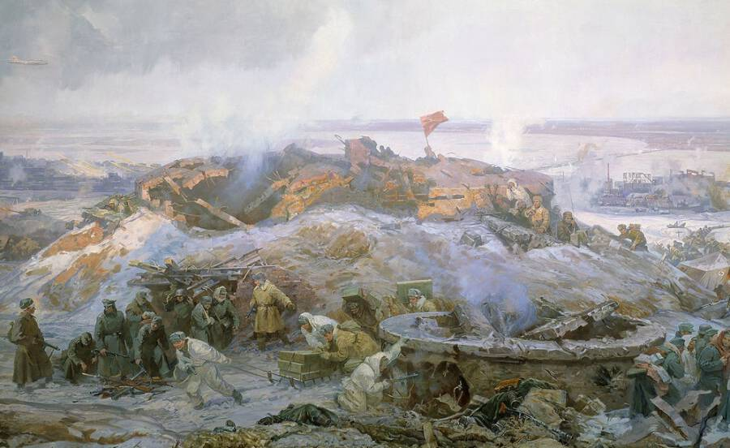
Герои Сталинградской битвы

Slide 2
Этот период Великой Отечественной войны длиною в 200 суток стал переломным на пути к Великой Победе. Противостояние с 17 июля 1942 по 2 февраля 1943 года завершилось успехом нашей армии, шансы на который усиливались и приближались в том числе благодаря мужественным поступкам ее солдат. В довоенное время большинство из них были обычными людьми: работниками заводов, фабрик и колхозов, выпускниками школ и училищ… На войне же они стали летчиками, танкистами, саперами, связистами, командирами. И далеко не все они – взрослые мужчины, было немало молодых парней и даже девушки.

Slide 3
Они самоотверженно бросались навстречу врагу, спасая однополчан и помогая успешному завершению военных операций – часто ценой собственной жизни. 200 дней и ночей. Своей храбростью они приближали Победу. А еще мотивировали советских солдат на то, что в защите Родины нужно стоять до конца. И это тоже большое дело!

Slide 4
. 23 июля
33-летний украинец Петр Болото, до войны трудившийся на шахте, в ходе одного из сражений лично подбил 8 танков противника из 30 прорвавшихся на территорию обороны

Slide 5
. 23 июля
В этот день был совершен первый в Сталинградской битве воздушный таран. Александр Попов на одномоторном истребителе И-16 вступил в схватку с немецким бомбардировщиком. Сначала Попов повредил его, после, поняв, что боекомплект израсходован, а враг уходит, винтом И-16 ударил в хвост вражеского самолета. Сам получил серьезное ранение ноги.

Slide 6
24 июля
Вошли в историю герои-танкисты – командир А. В. Феденко, а также Е. Н. Быков, С. П. Проценко и И. А. Яковлев. Их Т-34 был атакован сразу десятью фашистскими танками – несмотря на это, четыре они подбили. После снаряд попал в Т-34 – начался пожар. Наши бойцы открыли люки, но быстро поняли, что окружены и что их собираются взять в плен. Они выбрали смерть. Из горящего танка по рации доносилось обращение командира к советским солдатам: «Прощайте, товарищи, не забывайте нас, умираем в горящем танке, но не сдаемся врагу!» Это был их первый бой…

Slide 7
24 июля

Slide 8
4 августа
Связано с именем 29-летнего летчика Трофима Войтаника. Он, спасая лейтенанта в воздушном бою, был атакован двумя истребителями врага, один из которых смог сбить лобовым тараном. И выжил – спустился на парашюте. Немецкий же самолет обреченно рухнул на землю.

Slide 9
6 августа
Советский танкист Григорий Зеленых остановил проникновение фашистов в глубину обороны в районе станции Тингута. Он направил свой пылающий Т-34 в скопление солдат и орудий противника – танк давил их, а после взорвался.
В этот же день 20-летний летчик Михаил Баранов сбил 4 самолета в схватке с 25 истребителями и бомбардировщиками. Всего же за время боевых действий – а погиб он в 1943 году – лично уничтожил 24 самолета противника, проведя 85 воздушных боев.

Slide 10
16 августа
Летчик Иван Кобылецкий протаранил истребитель немцев над аэродромом Сталинграда, после чего успешно приземлился там же. На следующий день он на самолете Як-1 в течение 20 минут сражался против семи Ме-109 противника. Не прекратил боя, даже когда был подбит и горел – лишь достигнув высоты 300 метров, он выбросился с парашютом. Вследствие неудачного приземления оказалось сломано бедро и два ребра.

Slide 12
17 августа
16 гвардейцев под командованием 19-летнего Василия Кочетова ценою жизни остановили танки на высоте 180,9 близ станицы Сиротинской. Силы противника превосходили советские, но нашим бойцам это не мешало бороться. Взвод с командования Кочетова переходил в контратаки, бойцы бросались под танки с гранатами. Он и сам, уже будучи тяжело раненным в ногу, не уходил с переднего края. Погиб вследствие смертельного ранения, оставшиеся бойцы его взвода продолжили противостояние.

Slide 13
18 августа
Двое красноармейцев – 19-летний Александр Покальчук и 21-летний Петр Гутченко – закрыли своими телами амбразуру пулемета у станицы Клетской. Круговой пулеметный обстрел, который фашисты вели с высоты, не позволял продвигаться советским войскам. Сначала Гутченко и Покальчук подползли к дзоту с гранатами, бросили по две штуки – не помогло. После пошли на крайние меры. Ценой своей жизни.

Slide 15
23августа
Ознаменовано проявлением на войне отваги женщин. В тот день немцы сумели выйти на северную окраину Сталинграда, но прорваться в сам город им не удалось – были встречены тремя зенитными батареями 1077-го полка. Управляли ими девушки. За 23–24 августа зенитчицы подбили 83 танка, 33 из которых уничтожили. Но и выжить удалось совсем немногим из них.

Slide 16
На фото – уцелевшие в том бою Валя Нешпор, Нина Ширяева и Валя Григорьева.

Slide 17
24 августа
В районе Малой Россоши группа из 33 бойцов под командованием Г. А. Стрелкова в течение дня отбила атаки 70 танков врага, уничтожив 27 из них и 150 немцев. Причем все советские солдаты из этой группы остались живы.

Slide 18
